Slide 1


练习课（第3课时）
状元成才路

Slide 2

一 基础复习回顾
我们学习了哪些体积单位？它们之间的进率是怎样的？
1 dm³ = 1000 cm³
1 m³ = 1000 dm³

Slide 3
3m³=（ ）dm³ 3.5dm³=（ ）cm³
4.5dm³=（ ）cm³ 700dm³=（ ）m³
95cm³=（ ）dm³ 2300cm³=（ ）dm³
3020cm³=（ ）dm³ 2.05m³=（ ）cm³
3000
3500
4500
0.7
0.095
2.3
3.02
2050000

Slide 4
二 以题为例，感悟策略
1.
一个长方体包装盒，从里面量长 28 cm，宽 20 cm，里面的体积为 11.76 dm³。用它装一件长 25 cm、宽 16 cm、高 18 cm 的玻璃器皿，是否装得进去？说一说你的理由。
【选自教材P36 练习八 第2题】
11.76 dm³＝11760 cm³
11760÷（28×20）＝21（cm）
21>18，可以装进去。

Slide 5
对比练习，快速解答
一个长方体包装盒，从里面量长 28 cm，宽 20 cm，里面的体积 8.96 dm³。用它装一个长 25 cm，宽 15 cm、高 21cm的玻璃器皿，是否装得下？

Slide 6

方法一
8.96 dm³ ＝ 8960 cm³ 25×15×21＝7875（cm³）
7875 cm³＜8960 cm³，所以装得下。
方法二
25×15×21＝7875（cm³） ＝7.875（dm³）
7.875dm³＜8.96dm³，所以装得下。
到底是装得下还是装不下呢？
方法三：
8.96 dm³＝8960（cm³） 8960÷（28×20）＝16（cm）
28cm>25cm，20cm＞15cm，16cm＜21cm，所以装不下。

Slide 7

是否装得下?
我们用不同的方法解决了这个问题，你认为解答这类问题用哪种方法好？为什么？

Slide 8
三 综合应用，灵活选择计量单位
一个长方体的无盖玻璃水族箱，长是 6 m，宽是 60 cm，高是 1.5 m。制作这个水族箱需要用多少平方米的玻璃？它的体积是多少？
【选自教材P36 练习八 第5题】

Slide 9
60 cm=0.6 m
需要玻璃：6×0.6+（6×1.5+0.6×1.5）×2
=23.4（m²）
体积：6×0.6×1.5=5.4（m³）
答：制作这个水族箱需要用23.4m²的玻璃，它的体积是5.4m³。

Slide 10
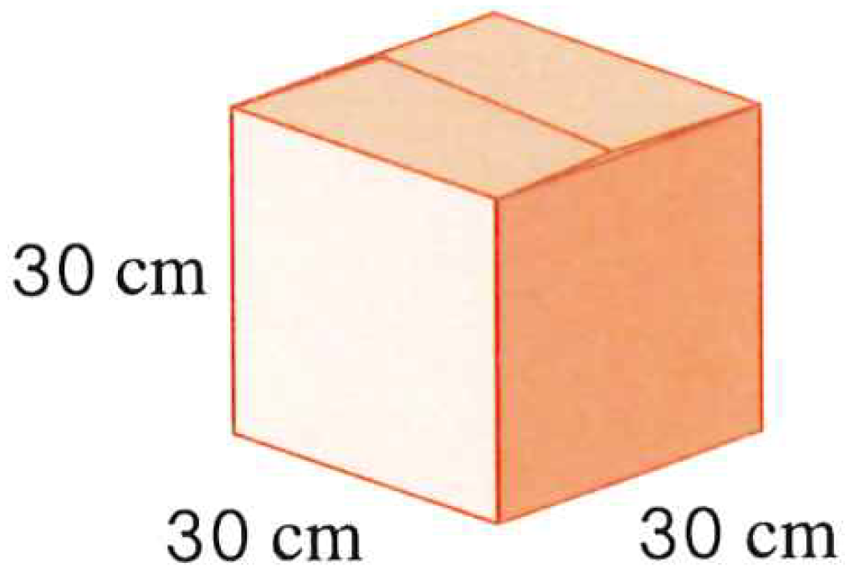
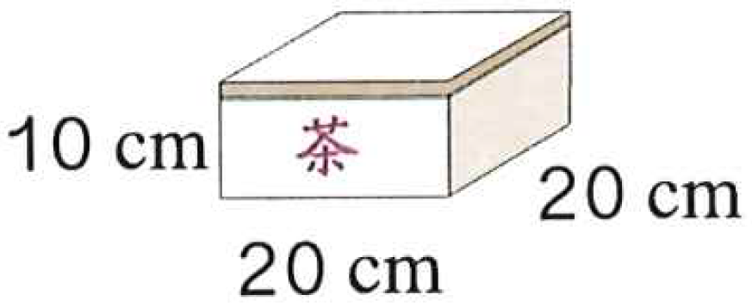
四 实际应用，拓展提升
茶厂工人要将长、宽均为 20 cm，高为 10 cm 的长方体茶盒装入棱长为 30 cm（从里面量）的正方体纸箱，一箱最多能装几盒？怎样才能装下？
【选自教材P37 练习八 第10题】
30×30×30÷（20×20×10）＝6.75（盒）
最多 6 盒，竖着放 4 盒，横着放 2 盒。

Slide 11

五 自主练习
独立完成教科书P36~37“练习八”
第3、4、6、7、8、9题。

Slide 12
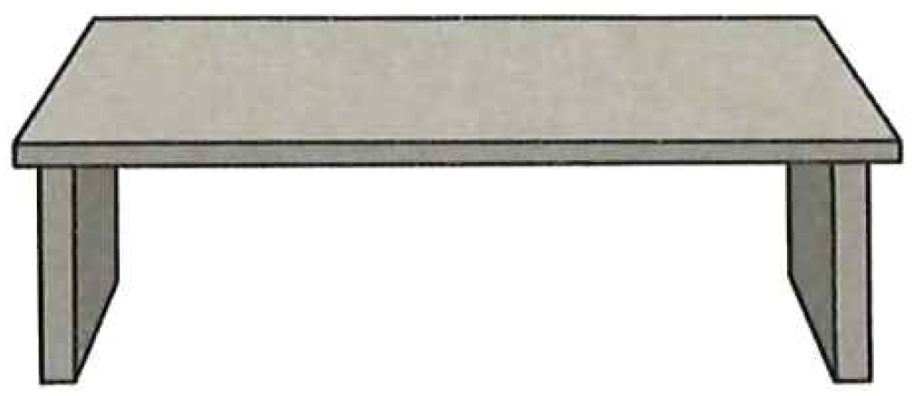
1. 某小区新安装了50个混凝土凳子（如右图所示）。凳面的长、宽、高分别是100cm、45cm、4.5cm，凳腿的长、宽、高分别是45cm、5cm、35cm。做这些凳子至少用了多少方混凝土？
【选自教材P36 练习八 第3题】
（100×45×4.5+45×5×35×2）×50
=1800000（cm³）
=1.8（m³）=1.8（方）
答：做这些凳子至少用了1.8方混凝土。

Slide 13
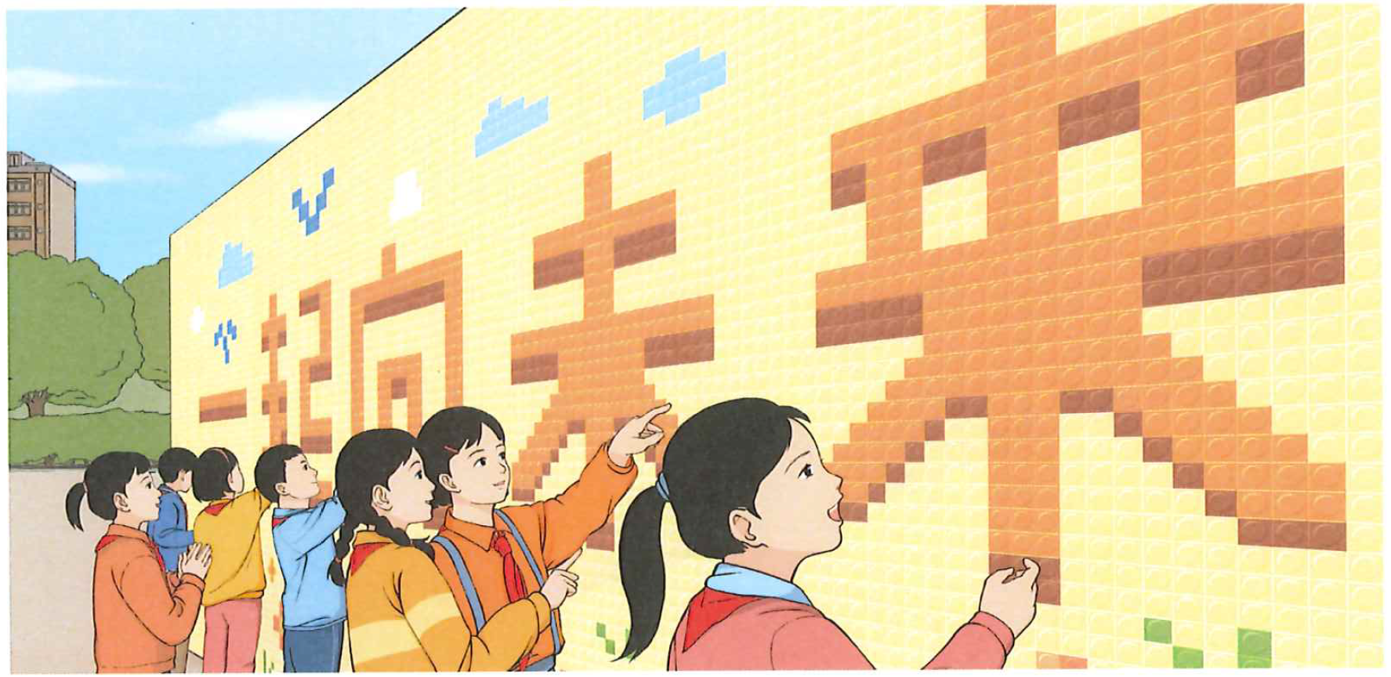
2. “六一”儿童节前，小学生用棱长 3 cm的正方体塑料拼插积木在广场中央搭起了一面长 6 m、高 2.7 m、厚 6 cm 的心愿墙。这面墙一共用了多少块积木？
【选自教材P36 练习八 第4题】
6m=600cm 2.7m=270cm
600×270×6÷（3×3×3）
=36000（块）
答：这面墙一共用了36000块积木。

Slide 14
3.将 7.6 m³ 的沙子铺在一个长 5 m、宽 38 dm 的沙坑里，可以铺多厚？
【选自教材P37 练习八 第6题】
38 dm＝3.8 m
7.6÷（5×3.8）＝0.4（m）
答：可以铺0.4m厚。

Slide 15
4. 圈出每组中与其他数据不相等的那个数据。
【选自教材P37 练习八 第7题】
（1）5.08 m³ 50800 cm³ 5080 dm³ 5080000 cm³
（2）6039 dm² 6.039 m² 603900 cm² 60.39 m²
（3）1500 cm 1500 dm 15 m 150 dm

Slide 16
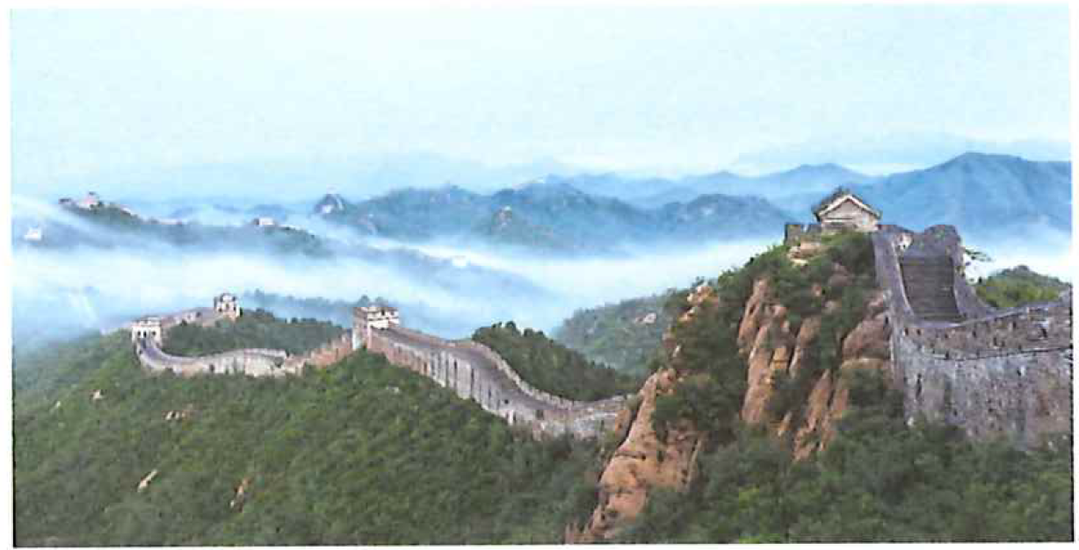
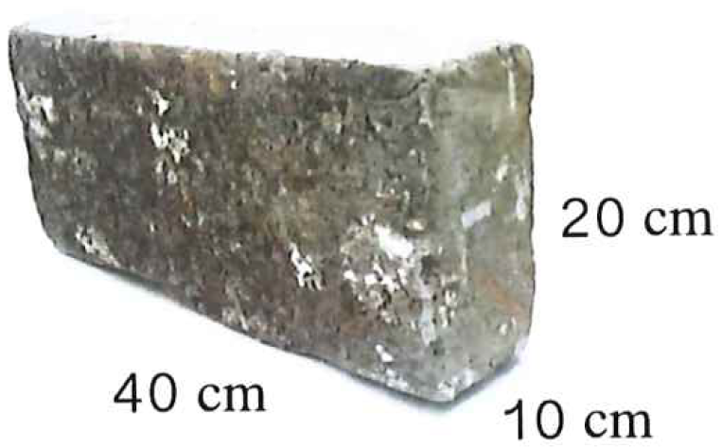
5. 修建长城所用的某块砖的尺寸如右图所示。这
块长城砖的体积是多少？
【选自教材P36 练习八 第8题】
40×10×20=8000（cm³）
答：这块长城砖的体积是8000 cm³ 。

Slide 17
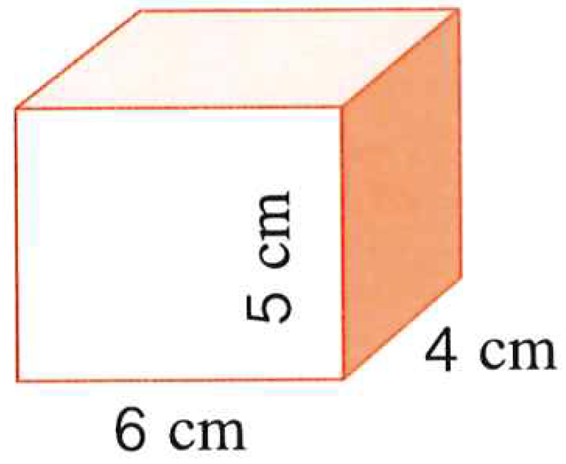
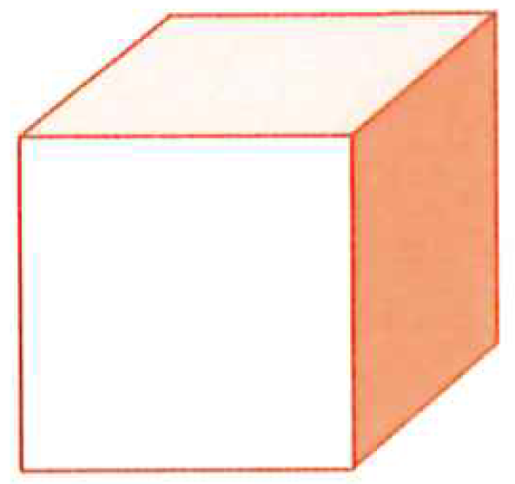
【选自教材P37 练习八 第9题】
6. 一个长方体和一个正方体的棱长总和相等。已知长方体的长、宽、高分别是 6 cm、4 cm、5 cm，正方体的棱长是多少厘米？它们的体积相等吗？

Slide 18
正方体的棱长：（6＋4＋5）÷3 = 5（cm），
体积是 5 × 5 × 5 = 125（ cm ³）
长方体的体积是 6 × 4 × 5 = 120（ cm ³），
所以长方体和正方体的体积不相等，正方体的体积大。

Slide 19

六 课堂小结
同学们，通过本节练习课，你有哪些新的收获呢？

Slide 20
七 作业设计
（见“状元成才路”系列丛书《创优作业100分》对应课时作业。）
一、选一选。 （将正确答案的序号填在括号里）
1.在365000 cm³，3.65 m³，3650 dm³，3650000 cm³
这一组数据中，（ ）与其他数据不相等。
A.365000 cm³ B.3650 dm³
C.3650000 cm³ D.3.65 m³
A

Slide 21
2.在 6085 dm²，6.085 m²，608500 cm²，60.85 m²
这四个数据中，相等的数据有（ ）
A.1 B.2 C.3 D.4
C

Slide 22
3.一个长方体空水槽，宽1.2 m，往里面倒入0.9 m³
的水，这时水深15 cm，长方体水槽长（ ）。
A.5 m B.5 cm C.5 dm D.0.05m
A

Slide 23
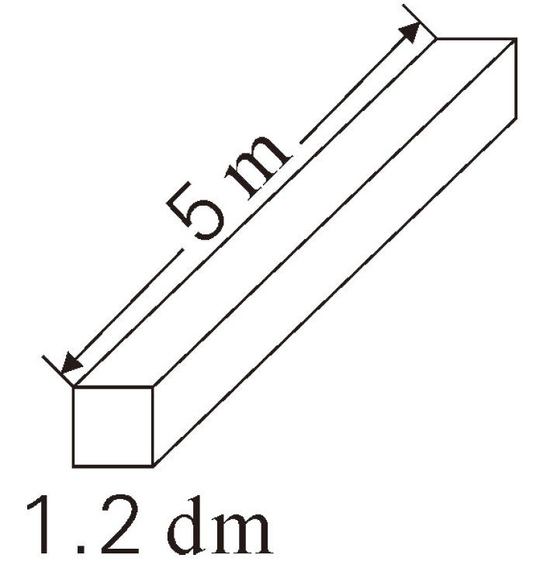
二、一根长方体方钢长 5 m，横截面是边长为1.2 dm
的正方形。这根方钢的体积是多少立方分米?合
多少立方米?
5 m＝50 dm
1.2×1.2×50＝72（ dm³）
72 dm³＝0.072 m³
答：这根方钢的体积是72立方分米，
合0.072立方米。

